Slide 1





IT инструменты в управлении службой родовспоможения: от цифры к качеству
Анкудинов Николай Олегович
Врач акушер-гинеколог высшей категории
Врач ультразвуковой диагностики
Руководитель акушерского дистанционного консультативного центра ГБУЗ СО «ЕКПЦ»
Член Междисциплинарной ассоциации специалистов репродуктивной медицины
Член Ассоциации менеджеров медицинских организаций

Slide 2
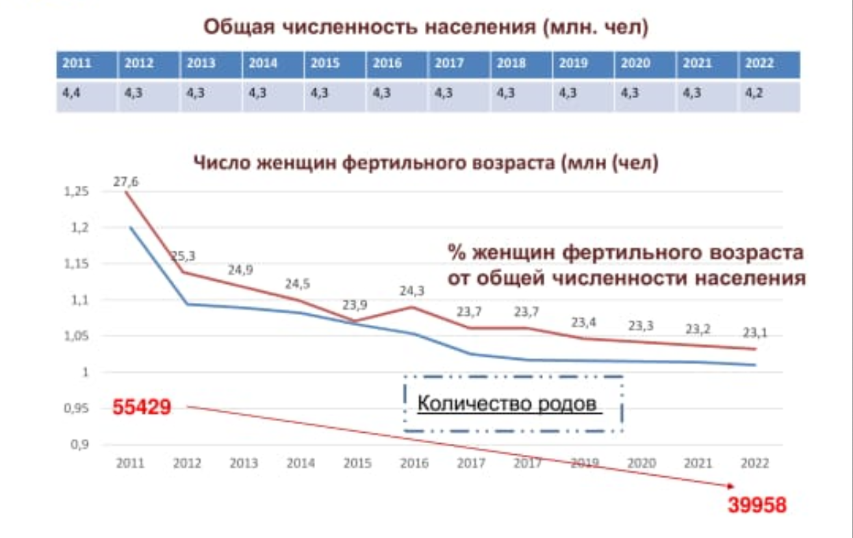

Slide 3

  Что приводит к неблагоприятным исходам
  от управляемых причин?
1.Отсутствие преемственности между амбулаторными и стационарными звеньями оказания акушерско-гинекологической помощи.
2. Несвоевременность или отсутствие госпитализации.
3. Несоблюдение стандартов оказания медицинской помощи.
4. Низкий уровень комплаенса «Врач - Пациент»

Slide 4

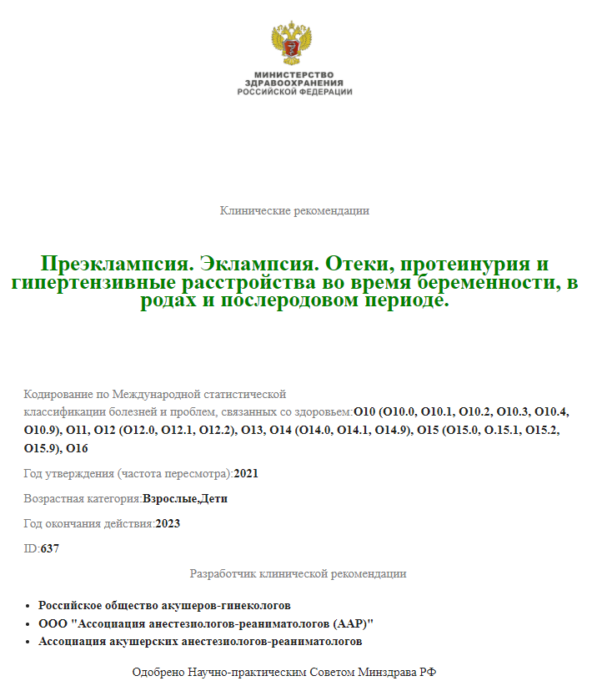
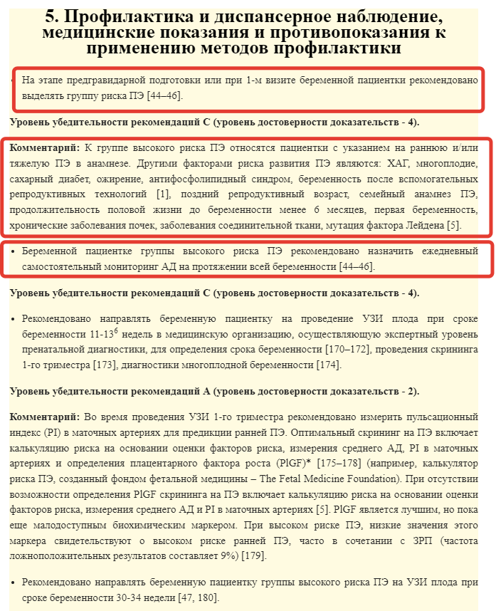
Прогнозирование риска развития преэклампсии

Slide 5

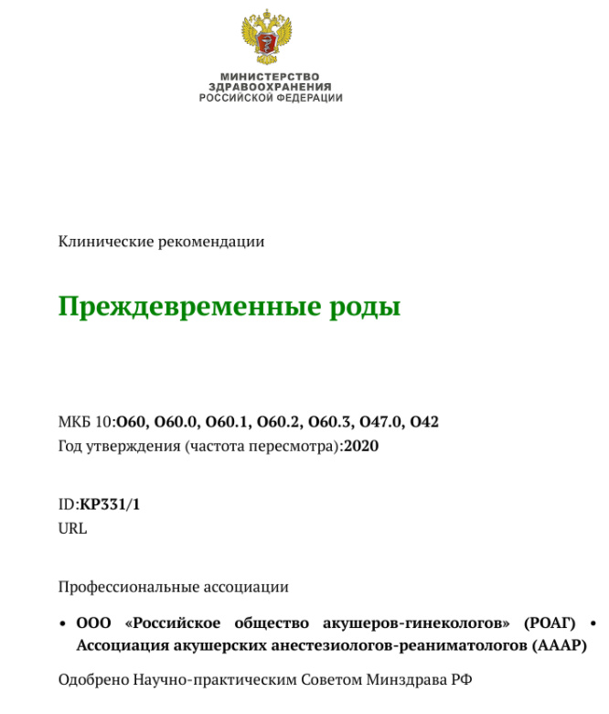
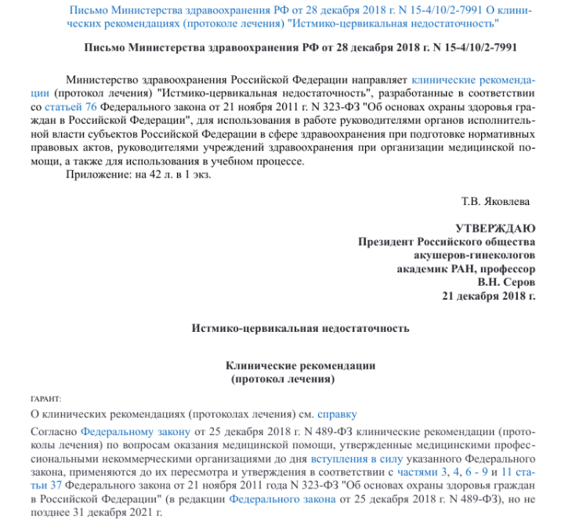
Прогнозирование
риска развития
преждевременных родов
Страница 65. Приложение В.
Страницы 3,4

Slide 6
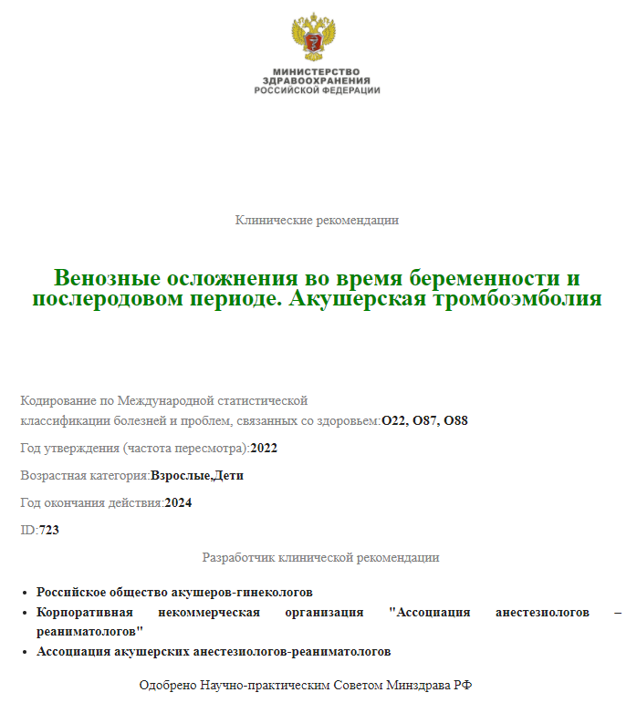
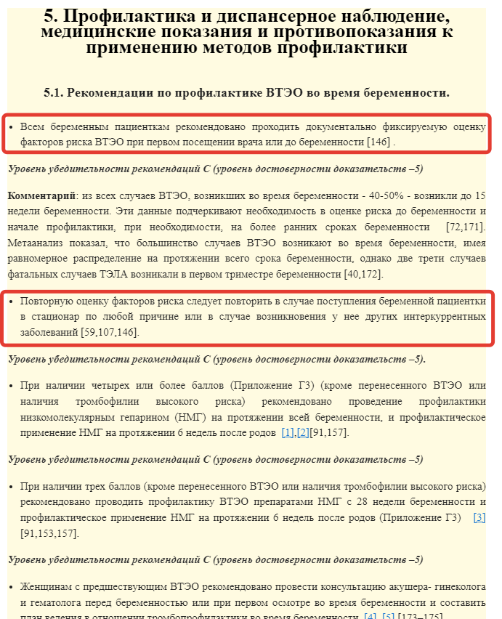
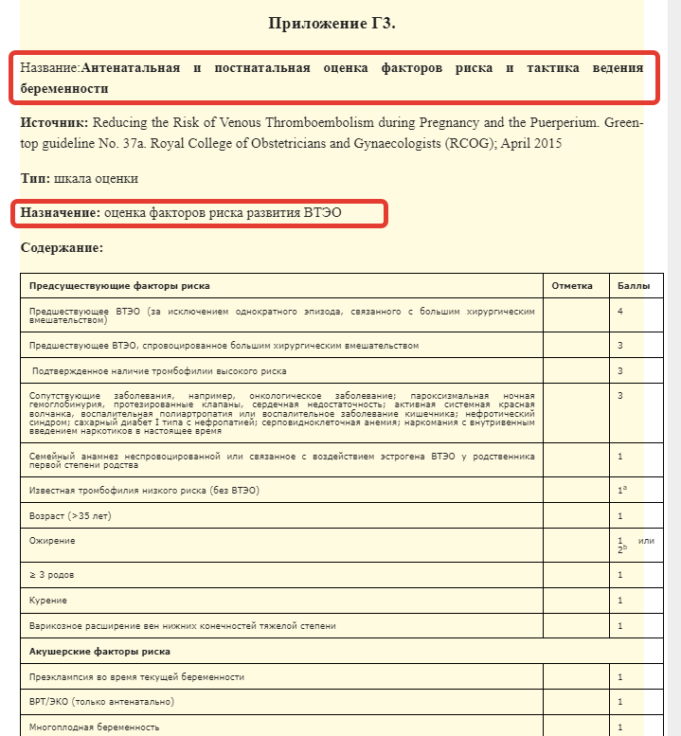
Прогнозирование риска развития ВТЭО

Slide 7


АИСТ «РАМ» - роль
Информационных Технологий
в Акушерстве
ЭМК
Риск-менеджмент
СППВР
Телемедицина
Регистры акушерских состояний
Аналитика медицинской деятельности

Slide 8
«Нормативка…»
Приказ МЗ РФ от 30.11.2017 № 965н «Об утверждении порядка организации и оказания медицинской помощи с применением телемедицинских технологий»
Приказ МЗ РФ от 07.09.2020 № 947н "Об утверждении Порядка организации системы документооборота в сфере охраны здоровья в части ведения медицинской документации в форме электронных документов«
Приказ МЗ РФ от 20.10.2020 № 1130н "Об утверждении Порядка оказания медицинской помощи по профилю "акушерство и гинекология"
Приказ МЗ РФ от 13.10.2021 № 987н «Об утверждении формы документа о рождении и порядка его выдачи»
Методические рекомендации ФГБУ «ЦНИИОИЗ» от 26.03.2021 по обеспечению функциональных возможностей централизованной системы (подсистемы) «Организация оказания медицинской помощи по профилям «акушерство и гинекология» и «неонатология» государственной информационной системы в сфере здравоохранения субъекта РФ

Slide 9

Актуальность
#Зачем_нам_автоматизация…
*на примере объема данных АИСТ «РАМ» Свердловской области

Slide 10
Актуальность
#Зачем_нам_автоматизация…
*на примере структуры данных АИСТ «РАМ» Свердловской области

Slide 11
ВИМИС АКиНЕО
#Зачем_нам_автоматизация…
Структура СЭМД в ВИМИС АКинЕО*
*на примере Свердловской области за 2022 год

Slide 12
Медицинские свидетельства о рождении
«Где родился – там и пригодился…»
Структура МСР | Варианты оформления МСР
Структура МСР | "РМИС" | ФРМСР | Локальные ПО | АИСТ "РАМ"
Общие сведения | ручное | ручное | ручное | АВТО
Сведения о роженице | авто | ручное | ручное | авто
Сведения о новорождённом | ручное | ручное | ручное | авто
Сведения о получателе | авто | ручное | ручное | авто
Всего живорождённых детей за период: 12236, оформлено МСР: 12236 (100%)*
Десятки тысяч МСР «забить» / «наколотить» вручную?!
#Зачем_нам_автоматизация…
*на примере Свердловской области за 4 мес 2023 г.

Slide 13
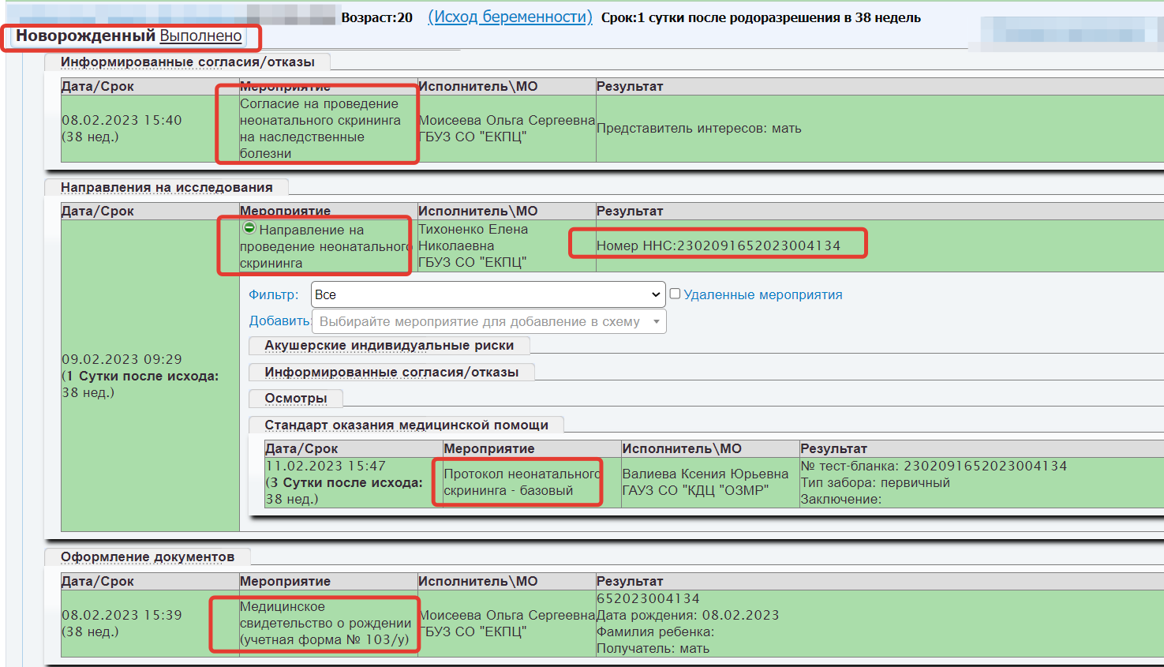
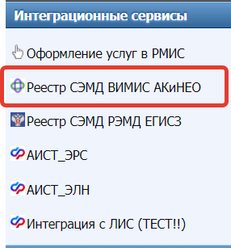
«НОРМАЛЬНО ДЕЛАЙ - НОРМАЛЬНО БУДЕТ»:
МСР – ННС – РНС – ПЛИ
ИСТИННАЯ АВТОМАТИЗАЦИЯ формирования МСР – ННС – РНС – ПЛИ в МИС

Slide 14
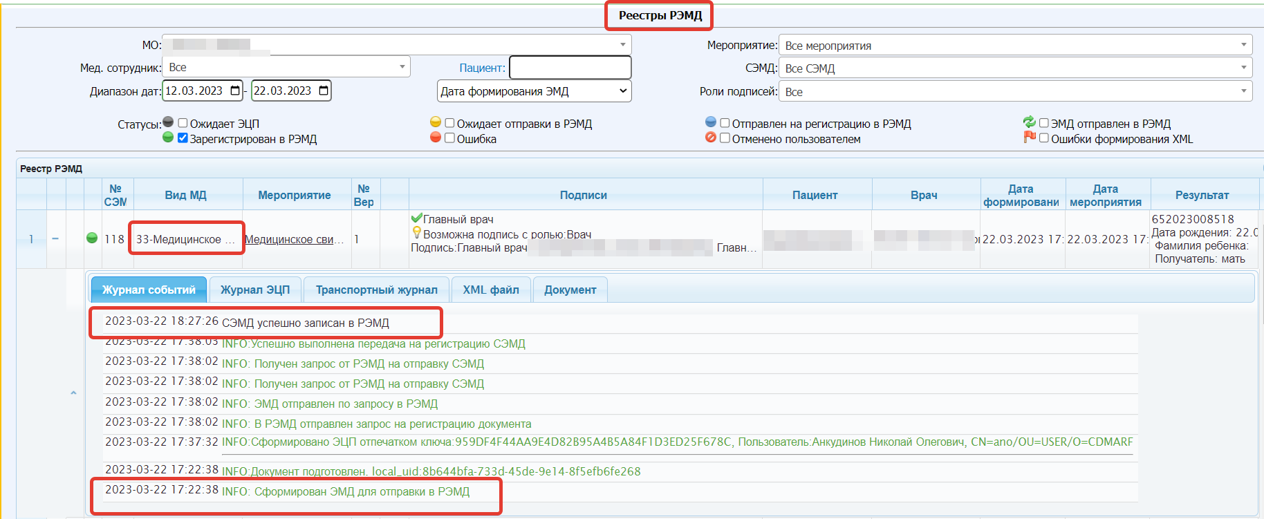
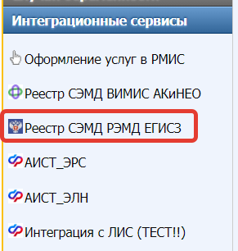
«НОРМАЛЬНО ДЕЛАЙ - НОРМАЛЬНО БУДЕТ»:
МСР – ННС – ПЛИ РНС
ИСТИННАЯ АВТОМАТИЗАЦИЯ формирования и передачи
Медицинских свидетельств о рождении в РЭМД

Slide 15
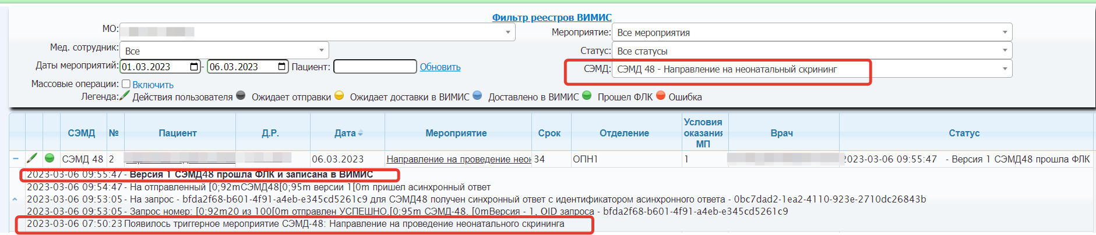
«НОРМАЛЬНО ДЕЛАЙ - НОРМАЛЬНО БУДЕТ»:
МСР – ННС – ПЛИ РНС
ИСТИННАЯ АВТОМАТИЗАЦИЯ формирования и передачи СЭМД
по Направлениям на проведение неонатального скрининга в ВИМИС

Slide 16
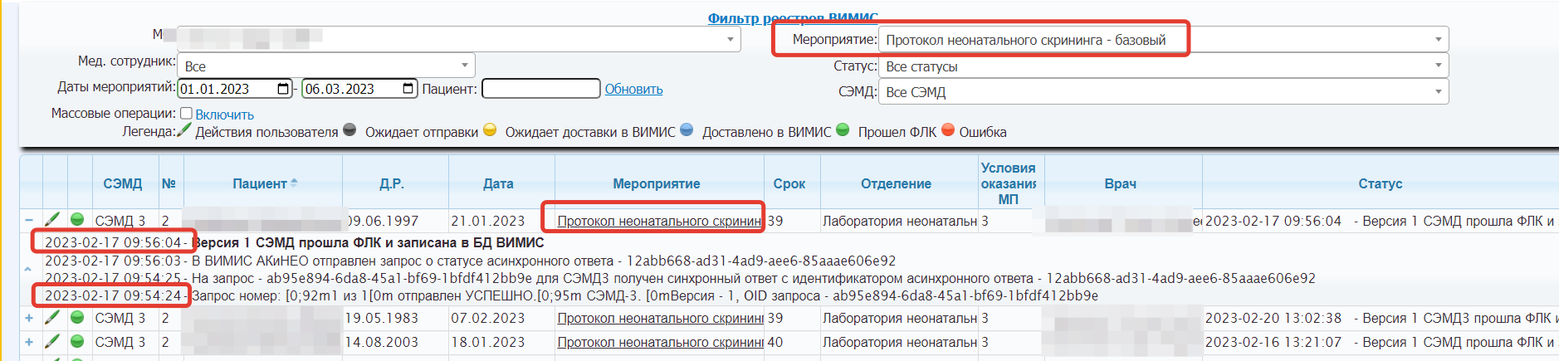
«НОРМАЛЬНО ДЕЛАЙ - НОРМАЛЬНО БУДЕТ»:
МСР – ННС – ПЛИ РНС
ИСТИННАЯ АВТОМАТИЗАЦИЯ формирования и передачи СЭМД
по Протоколам лабораторного исследования результатов неонатального скрининга в ВИМИС
За 2023 год по региону
отправлено АВТОМАТИЧЕСКИ 500 тысяч СЭМД
с процентом ошибки по МО от 0 до 12 %

Slide 17
Автоматизированная Информационная СисТема
Региональный Акушерский Мониторинг
– облачная МИС, созданная ООО «Инкордмед» и группой авторов
(Свидетельство о государственной регистрации программы для ЭВМ «Автоматизированная информационная система «Региональный акушерский мониторинг. Версия 2.0»
№ свидетельства – 2021661271 от 07.07.2020).
Акушерский дистанционный консультативный центр
Медицинские организации
III уровня
Министерство (департамент) здравоохранения
Межтерриториальные Перинатальные Центры
Медицинские организации
I и II уровня
ЕДИНОЕ ИНФОРМАЦИОННОЕ ПРОСТРАНСТВО,
как основу прозрачности и доступности медицинской помощи.

Slide 18
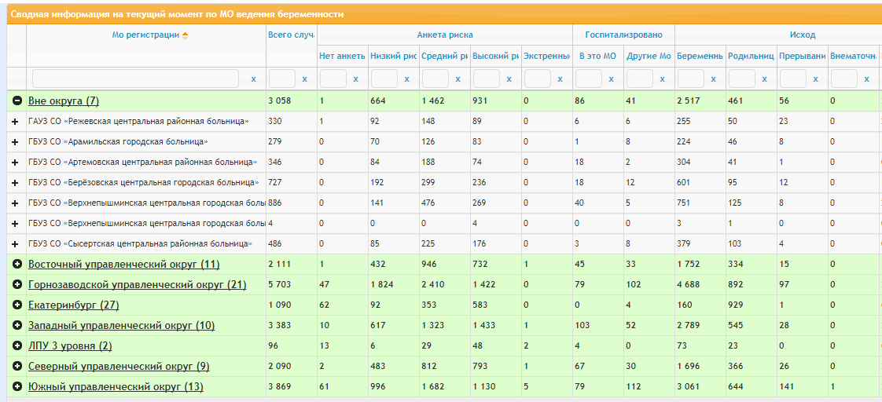
Региональный Акушерский Мониторинг.
«Рабочий стол» Акушерского дистанционного консультативного центра.
Доступность медицинской информации о Всех беременных, роженицах и родильницах Свердловской области
24 часа в сутки / 365 дней в году…

Slide 19
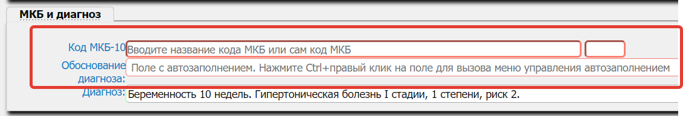

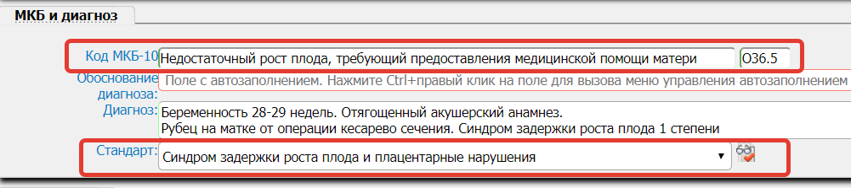
Стандартизация оказания помощи
Система на основании диагноза подбирает стандарт оказания помощи в соответствии с действующими нормативно-правовыми документами

Slide 20
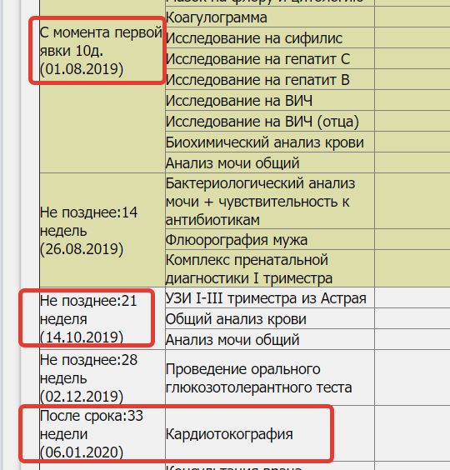
Когда?
И
Что?

Slide 21
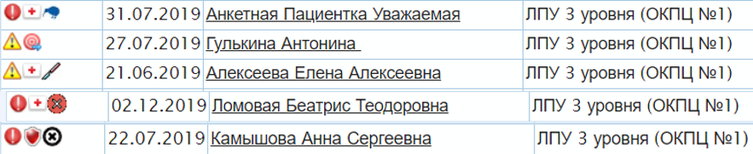



ВИЗУАЛИЗАЦИЯ процессов
Система ПОЗВОЛЯЕТ ВРАЧУ иметь ВИЗУАЛЬНОГО ПРЕДСТАВЛЕНИЕ
о состоянии ЗДОРОВЬЯ ПАЦИЕНТА
и
об ЭТАПАХ ОКАЗАНИЯ ПОМОЩИ
без дополнительных каких-либо действий…

Slide 22
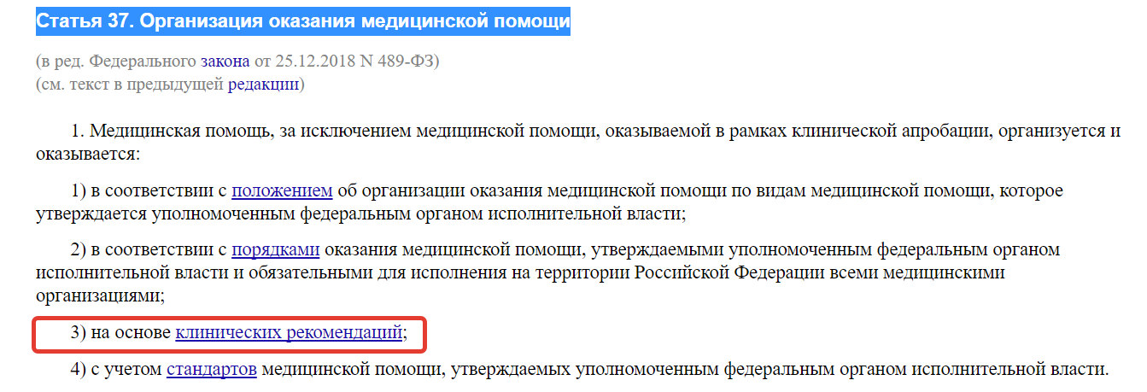
РИСК-МЕНЕДЖМЕНТ
1. ФЗ-323 Статья 37. Организация оказания медицинской помощи
2. КР: Профилактика и диспансерное наблюдение, медицинские показания и противопоказания к применению методов профилактики
….рекомендовано проходить документально фиксируемую оценку факторов риска ВТЭО при первом посещении врача…
3. КР: Приложение. Шкалы оценки, вопросники и другие оценочные инструменты состояния пациента, приведенные в клинических рекомендациях

Slide 23
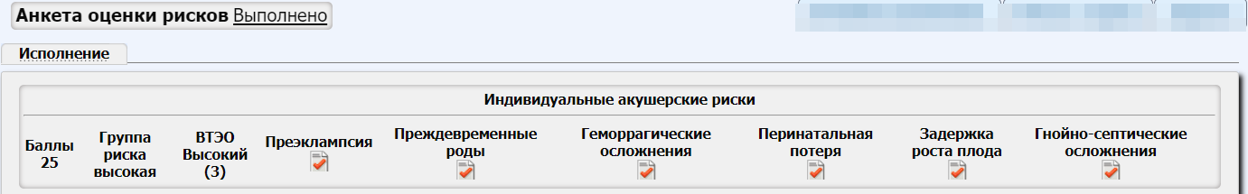
Автоматизированный ЧЕК-лист
индивидуальных и общих перинатальный рисков
Автоматизированное выявление индивидуальных рисков для каждого пациента –
реализация основных принципов 4П-медицины:
ПЕРСОНАЛИЗАЦИЯ, ПРЕДИКЦИЯ, ПРЕВЕНЦИЯ,
что позволяет изменить врачебную тактику и
провести своевременную профилактику фатальных осложнений.

Slide 24
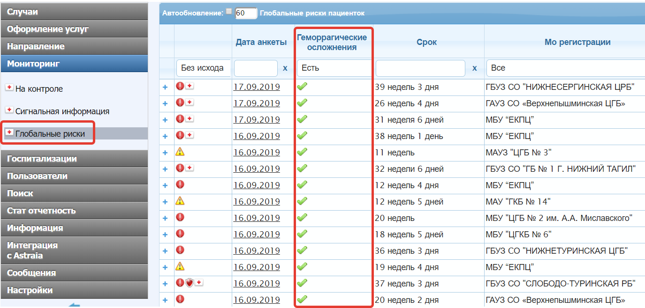
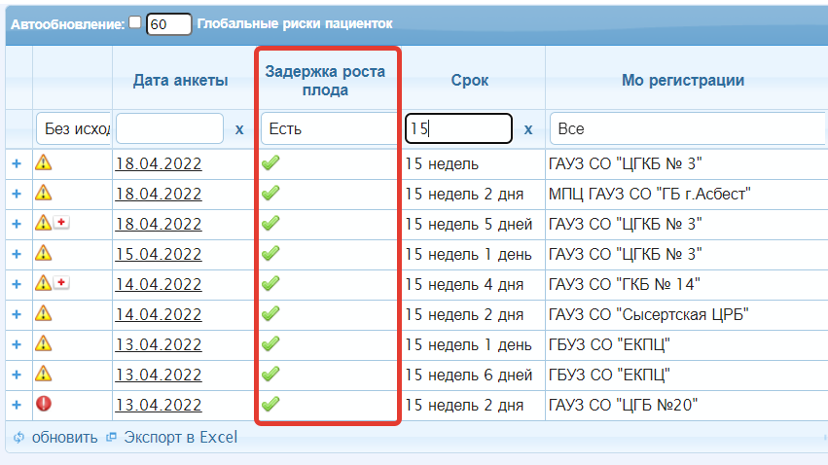
#РИСК_МЕНЕДЖМЕНТ
#СППВР
Мониторинг…On-Line
На территории СО* – 771 беременных с риском развития
Задержки роста плода
* На 18.04.2022г

Slide 25
#РИСК_МЕНЕДЖМЕНТ
#СППВР
Мониторинг…On-Line
На территории СО* – 6 745 беременных с риском развития АКУШЕРСКОГО КРОВОТЕЧЕНИЯ,
из них в ДОНОШЕННОМ сроке – 527 пациентов
* На 18.04.2022г

Slide 26
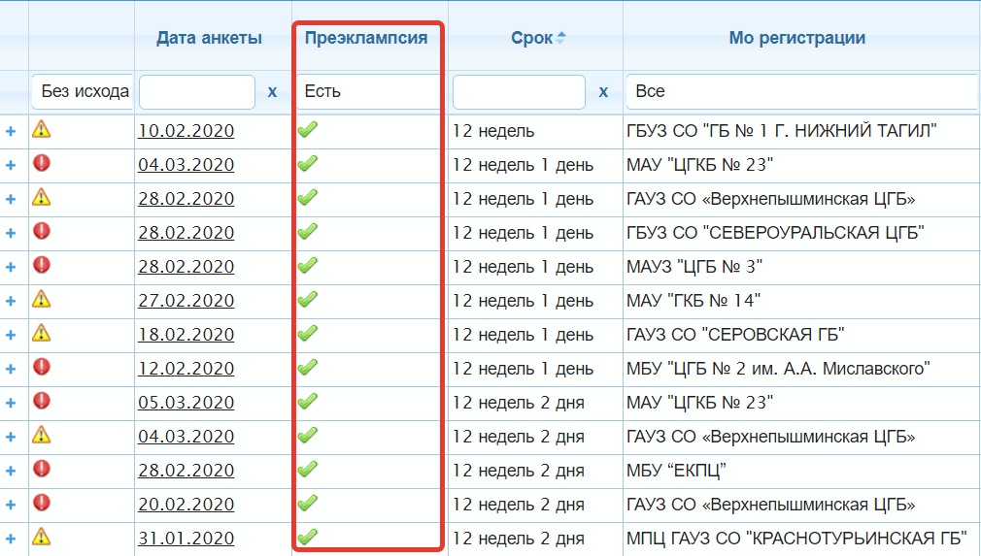
#РИСК_МЕНЕДЖМЕНТ
#СППВР
Мониторинг…On-Line
На территории СО* – 13 692 беременных с риском развития ПРЕЭКЛАМПСИИ,
из них в сроке 12-16 недель – 2135 пациентов
* На 18.04.2022г

Slide 27
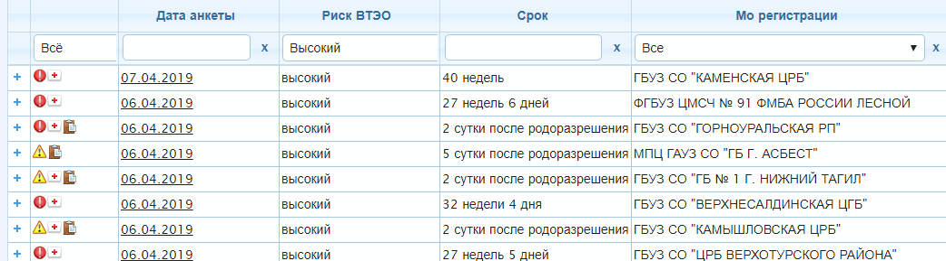
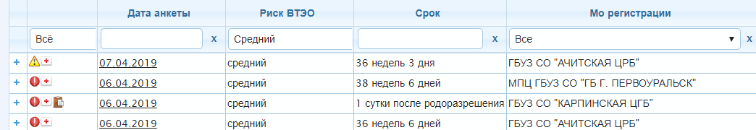
#РИСК_МЕНЕДЖМЕНТ
#СППВР
Мониторинг…On-Line
На территории СО* – 3 636 пациентов с ВЫСОКИМ риском развития ВТЭО,
в т.ч. после родов – 2 526
На территории СО* – 5 593 пациентов с СРЕДНИМ риском развития ВТЭО,
в т.ч. после родов 2 891
* На 18.04.2022г

Slide 28
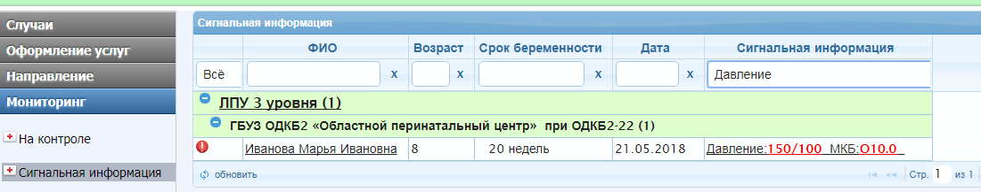
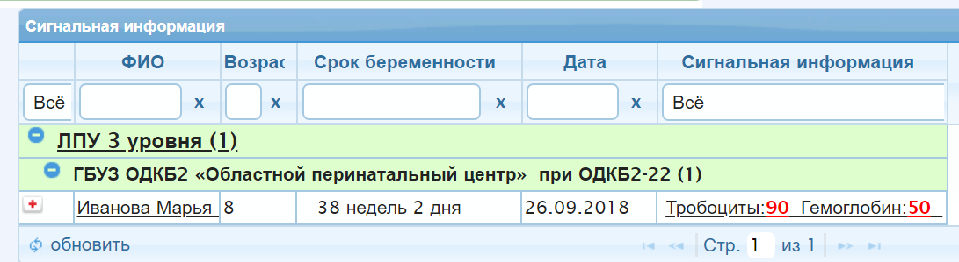
Интерпретация результатов обследования
и данных ЭМК
#СППВР
Технология Бенчмаркинга (от англ. Benchmarking)
– эталонное тестирование;
– сопоставительный анализ на основе эталонных показателей.

Slide 29
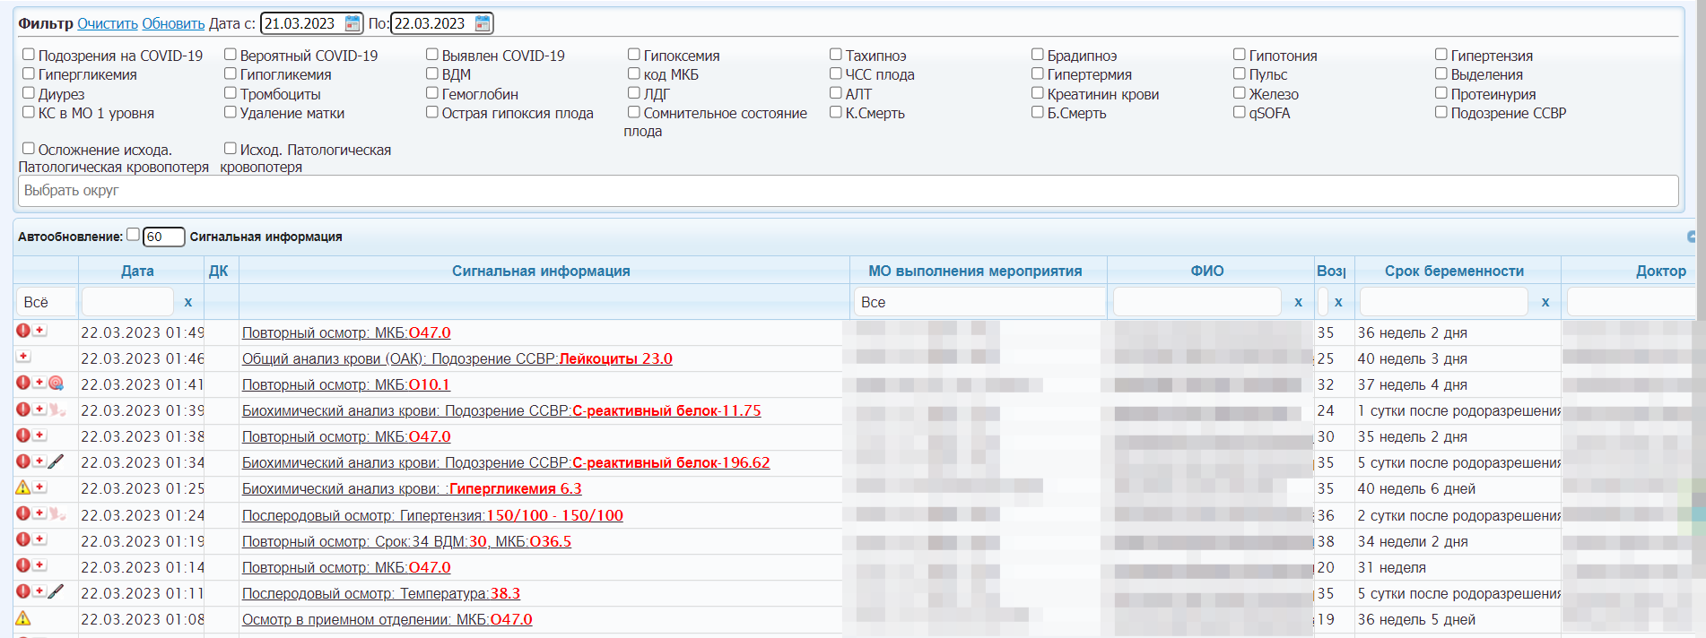
#СППВР
Сигнальная система – 32 параметра!
Мобильное уведомление в течение 1 минуты…

Slide 30
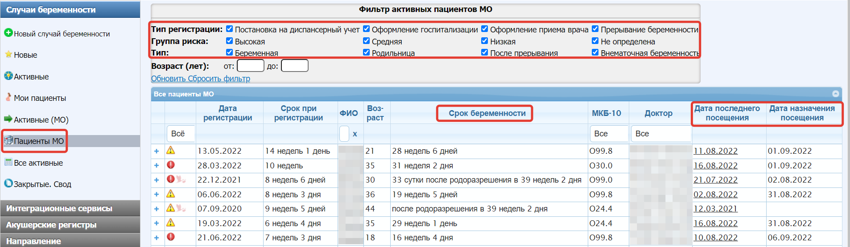
Онлайн мониторинг женской консультации
Все участки «как на ладони»: фильтрация по любому врачу/акушерке
Информация о сроках всех посещений: последняя и следующая явка
Автоматический расчет сроков: в неделях/днях и в сутках после завершения беременности
Визуализация групп риска: высокая / средняя / низкая
Фильтрация по статусу пациента:беременная/родильница/после прерывания/внематочная

Slide 31
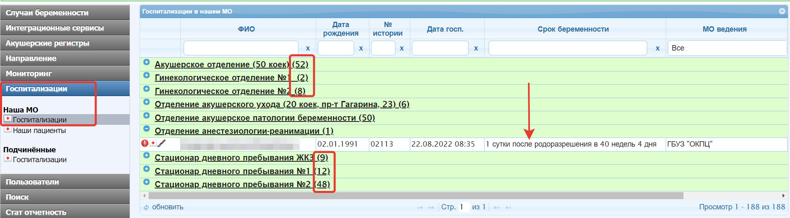
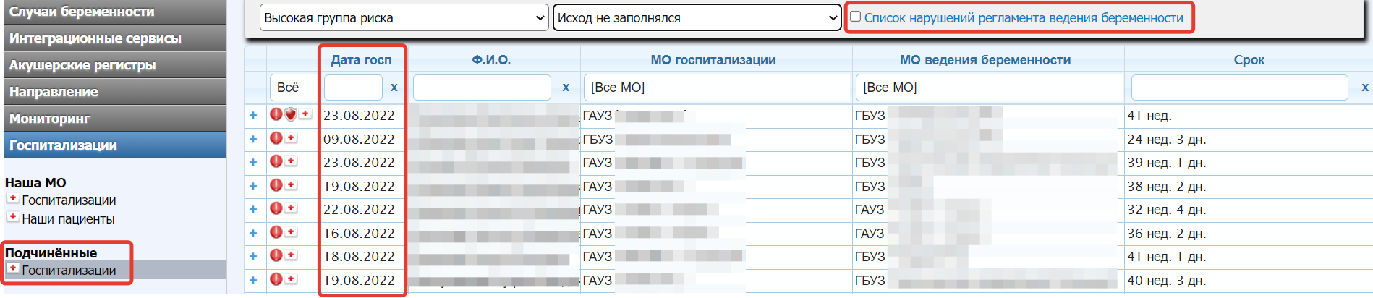
Онлайн мониторинг акушерских стационаров

Slide 32
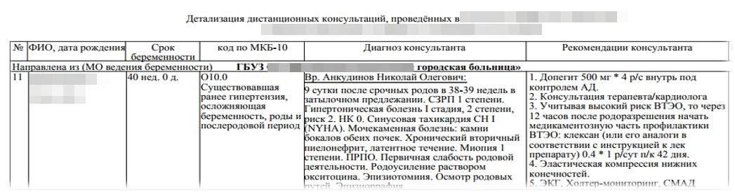
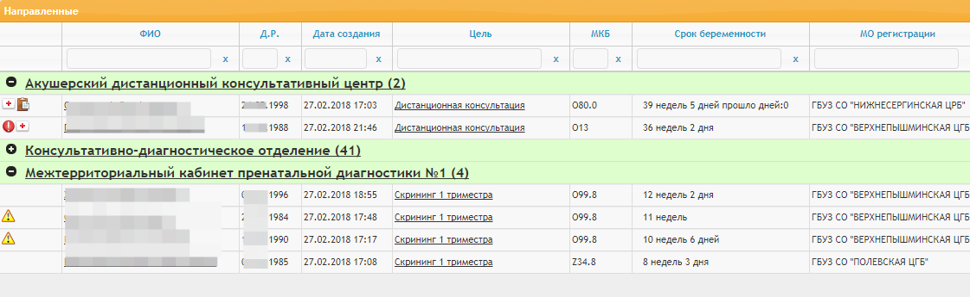
#ТЕЛЕМЕДИЦИНА
1. Дистанционное консультирование
2. Маршрутизация (направления)

Slide 33
Блок направлений.
Для оформления направления требуется 2-3 минуты,
это быстрее, чем сделать телефонный звонок и объясняться
или отправить электронное письмо…
При ответе же возможно корректно оценить пациентку и принять правильное решение
Уведомление об ответе поступает в режиме on-line

Slide 34
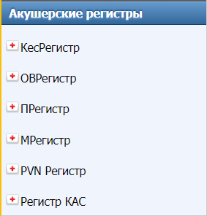

Регистр кесаревых сечений
Регистр оперативных влагалищных родов
Регистр преждевременных родов
Регистр новорожденных
Регистр мертворождений
Регистр самостоятельных родов
Регистр КАС
Прозрачность всех оперативных манипуляций в регионе: КС / ВЭП / АЩ
Онлайн мониторинг акушерской ситуации в регионе:
  ПРЕЖДЕВРЕМЕННЫЕ роды и
  МЕРТВОРОЖДЕНИЯ
  Критические акушерские ситуации
Автоматизация классификации операций КС по М. Робсону
Минимизация человеческого фактора на статистические данные.
НЕЗАВИСИМОСТЬ от федеральных сервисов

Slide 35
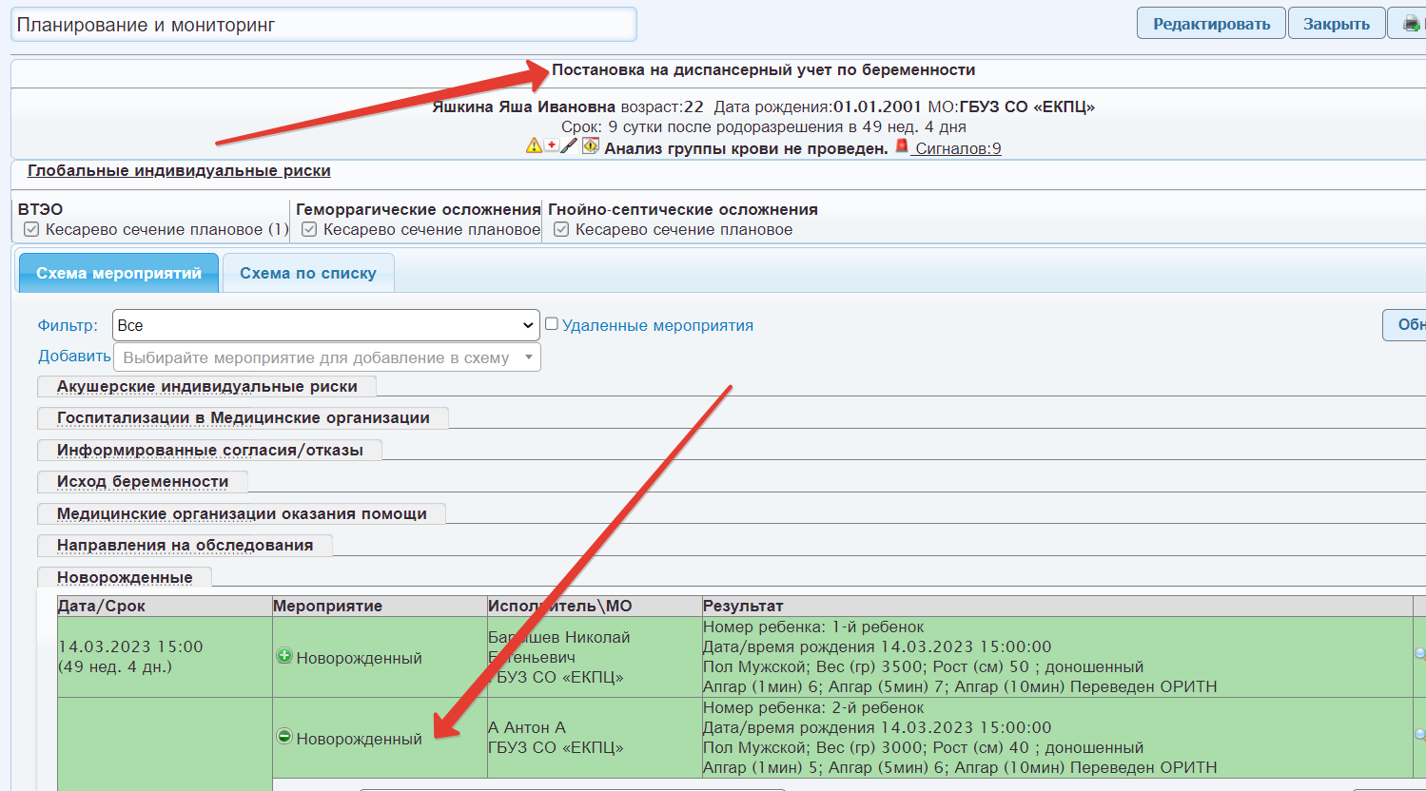
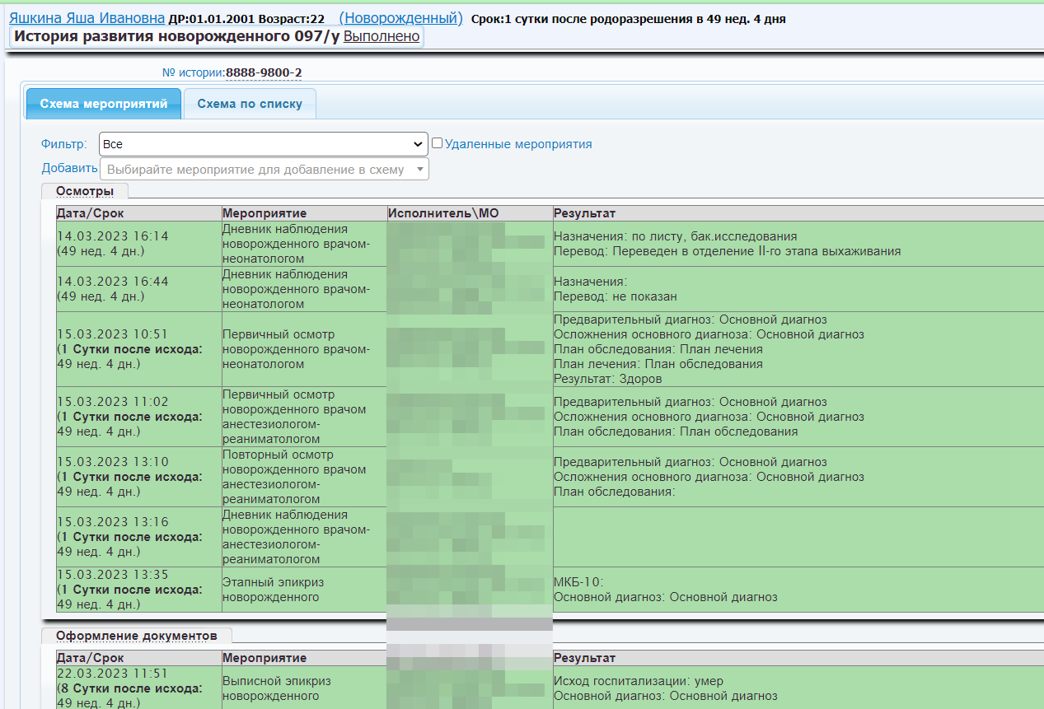
Модуль «Неонатология»
Где родился – там и пригодился…

Slide 36
Аналитика
Этапы аналитики | Варианты формирования КЛАССИФИКАЦИИ РОБСОНА
Этапы аналитики | Бумажная история (нет МИС) | "РМИС" | АИСТ "РАМ"
Определение группы | Ручная маркировка | Ручное выставление группы | Автоматически
Формирование таблицы | Excel или аналоги | Автоматически | Автоматически
Персональный анализ | Нет | ? | Пофамильные списки
Поиск и анализ ошибок | Нет | Нет | Автоматически
Анализ групп без КС | Нет | Нет | Автоматически
Детализация групп | Нет | Нет | Автоматически
Фальсификация | Да | Да | «Нет»
Всего родов 38 346, в т.ч. КС - 11 963 случаев*
Десятки тысяч случаев «посчитать» вручную ?!
Аналогично для расчета КИПР, родов с рубцом и других спец отчетов
#Зачем_нам_автоматизация…
*на примере Свердловской области за 2022 г.

Slide 37
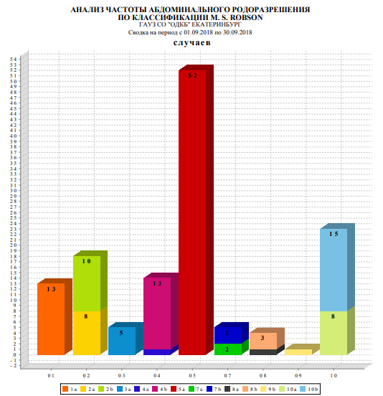
Robson

Slide 38
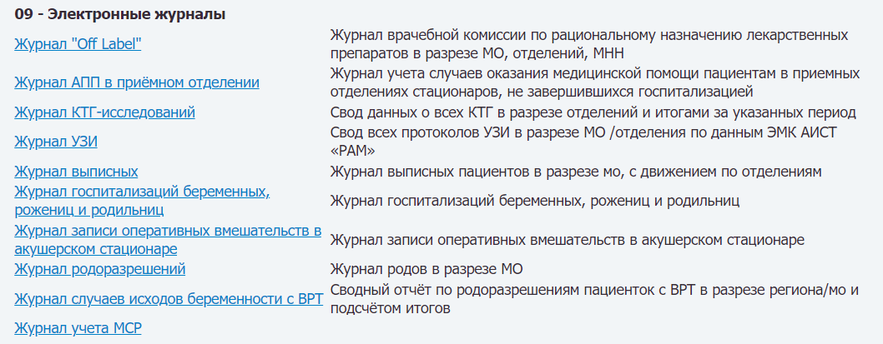
ЭЛЕКТРОННЫЕ ЖУРНАЛЫ УЧЕТА
Электронные медицинские записи оформляются с использованием
любого вида электронной подписи в случае (п.12 приказа МЗ РФ от 07.09.2020 №947н):
содержатся в журналах, которые формируются на основе электронных медицинских документов (журналы обращений/обследований и регистрации медицинских вмешательств)

Slide 39
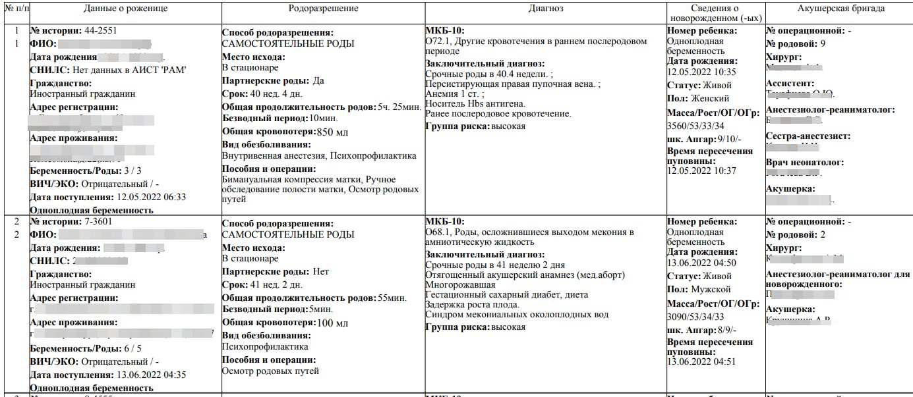
Журнал родов…
МОЖНО БОЛЬШЕ «НЕ ПИСАТЬ»

Slide 40
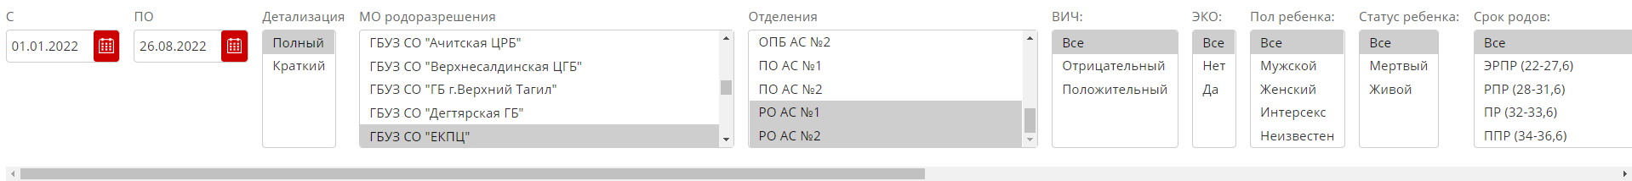
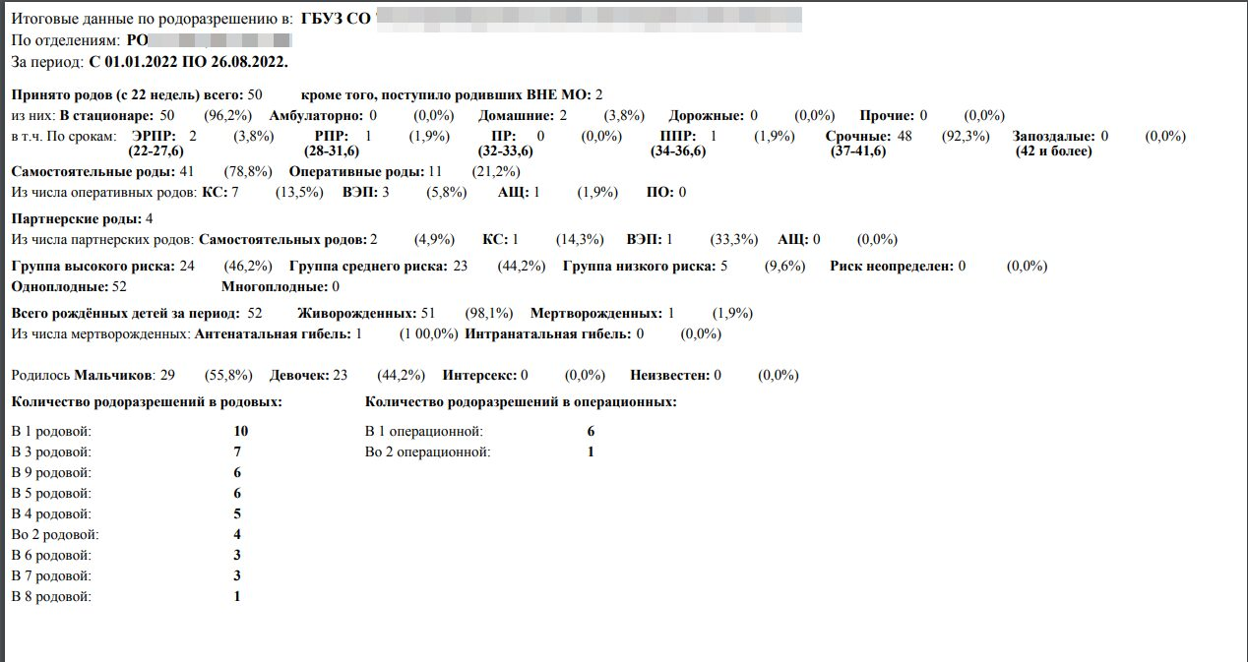
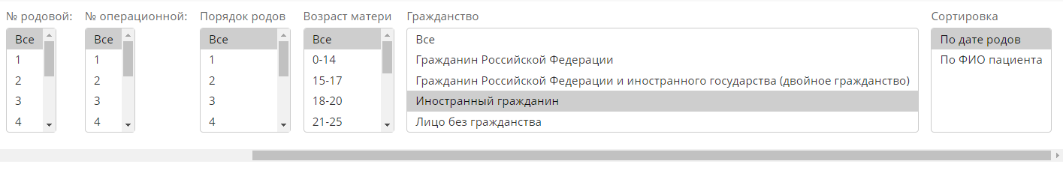
Журнал родов…
МОЖНО БОЛЬШЕ «НЕ СЧИТАТЬ»

Slide 41
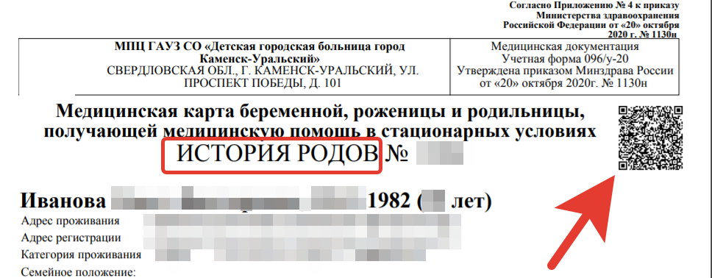
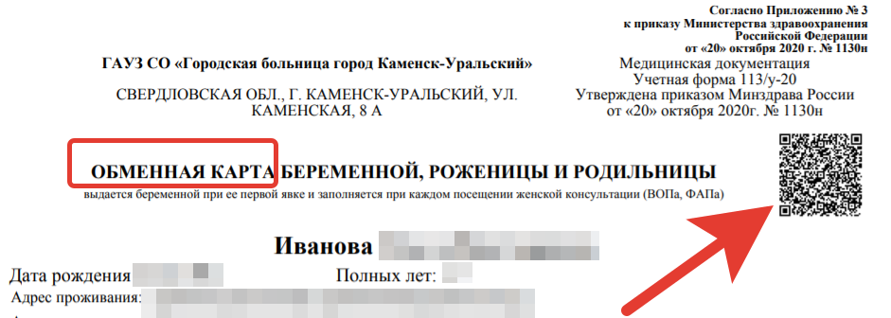
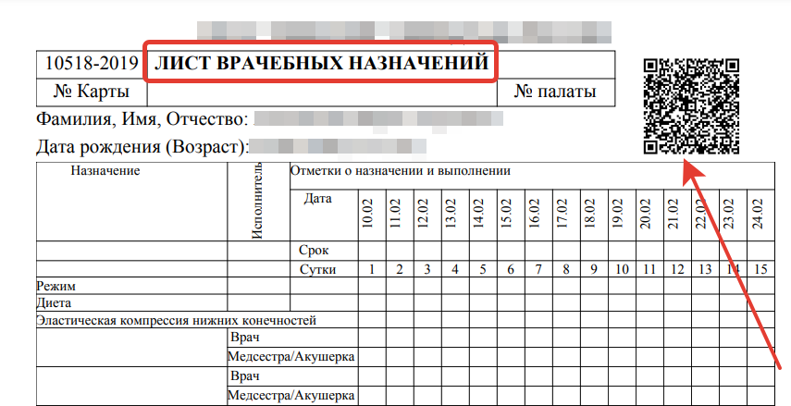
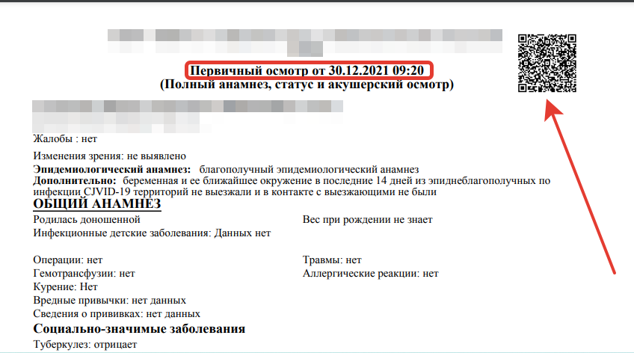
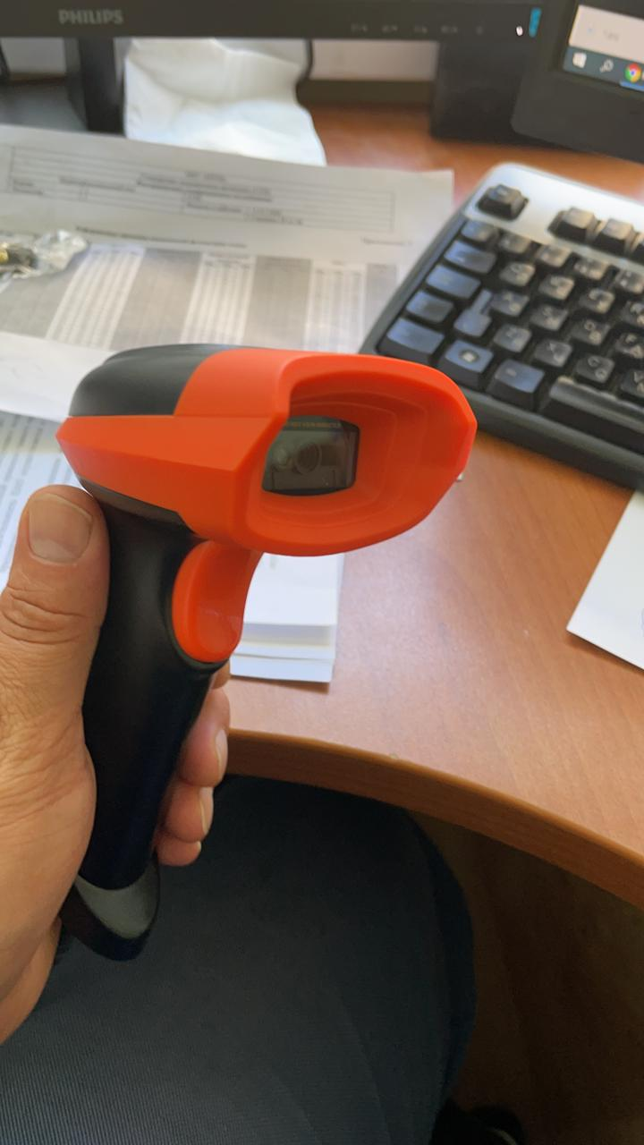
Роль IT в реализации принципов идентификация пациента.
QR-кодирование медицинской карты в ПОЛИКЛИНИКЕ
QR-кодирование медицинской карты в СТАЦИОНАРЕ

Slide 42

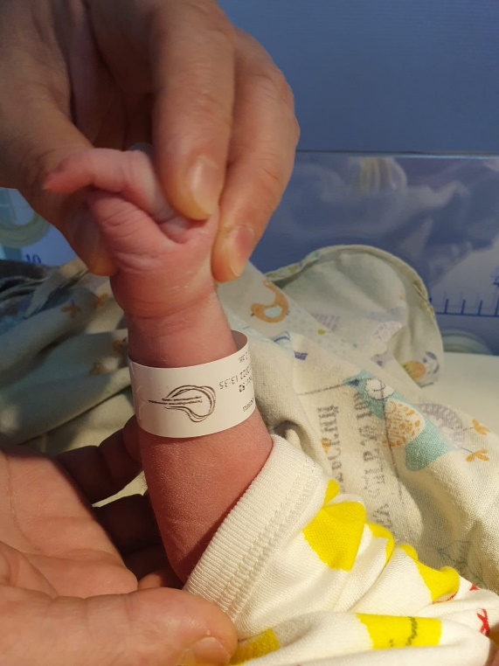
Роль IT в реализации принципов идентификация пациента.
QR-кодирование идентификационных браслетов

Slide 43
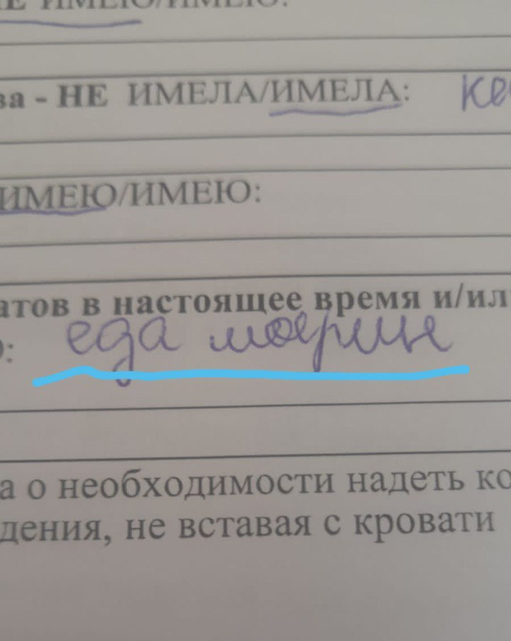
Стандартизация документооборота при взаимодействии с пациентом
Что мы упускаем… Чему меньше всего уделяем время…
И как правильно «Йодомарин» или «еда марин»…
Медицинская документация:
Протоколы осмотров
Выписки
Направления
Согласия
Отказы

Slide 44
ФЗ-323 Статья 20. Информированное добровольное СОГЛАСИЕ на медицинское вмешательство и на ОТКАЗ от медицинского вмешательства:
Необходимым предварительным условием медицинского вмешательства является дача информированного добровольного согласия гражданина или его законного представителя на медицинское вмешательство на основании предоставленной медицинским работником в доступной форме полной информации:
о целях и методах оказания медицинской помощи,
связанном с ними риске,
возможных вариантах медицинского вмешательства,
о его последствиях,
а также о предполагаемых результатах оказания медицинской помощи.

Slide 45

КАК ДОЛЖНО БЫТЬ В СОВРЕМЕННОЙ КЛИНИКЕ…
Согласие на медицинское вмешательство … в доступной форме …
и полной информации:

Slide 46
Публикации
«Журнал телемедицины и электронного здравоохранения», Номер №1, 2015г.
Журнал «Здравоохранение», №2 февраль, 2015г.
Журнал «Архив акушерства и гинекологии им. В.Ф. Снегирева №1 2016г.
4. Журнал «Известия УрГЭУ» 2017. № 6 (74). С. 5−20. «Междисциплинарность в здравоохранении: вклад в обеспечение социально-демографической безопасности региона»

Slide 47
Публикации 2020 год
Наименование публикации | Наименование журнала, сборника, №, год издания, страницы
Автоматизация процесса выявления у беременных заболевания covid-19 | МЕНЕДЖМЕНТ КАЧЕСТВА В МЕДИЦИНЕ / №04 / 2020 год / стр. 80-83
Regional Register of Cesarean Sections “С-Registеr” | World Journal of Gynecology & Womens Health - WJGWH ISSN: 2641-6247 2020 год
Регистр операций кесаревых сечений «КесРегистр» на примере Свердловской области. Автоматизация отчета по классификации М. Робсона операции кесарева сечения и оцифровка медицинской документации по оперативному родоразрешению | МЕНЕДЖМЕНТ КАЧЕСТВА В МЕДИЦИНЕ / №03 / 2020 год / стр. 65-67
«Не звони мне больше... Интервью с руководителем акушерского дистанционного консультативного центра Свердловской области Николаем Олеговичем Анкудиновым» | StatusPraesens. Гинекология, акушерство, бесплодный брак. — 2020. — №2/3 (65/67). — С. 17–21.
Региональный регистр кесаревых сечений "КесРегистр" | XXVI (26) Международный конкурс научно-исследовательских работ - 16.11.2020
Система мобильных уведомлений «АИСТ_СМАРТ» | https://evercare.ru/news/mobilnaya-sluzhba-opovescheniya-aistsmart
Автоматизация процесса выявления опасности заражения COVID-19 среди беременных | https://evercare.ru/news/avtomatizaciya-processa-vyyavleniya-opasnosti-zarazheniya-covid-19-sredi-beremennykh

Slide 48
Наименование публикации | Наименование журнала, сборника, №, год издания, страницы
Региональный регистр кесаревых сечений «КесРегистр» | Тезисы XIV Общероссийского научно-практического семинара «Репродуктивный потенциал России: версии и контраверсии» 5–8 сентября 2020 года, г. Сочи
Региональный регистр кесаревых сечений «КесРегистр» - опыт цифровизации оперативного акушерства на примере Свердловской области. | "Журнала телемедицины и электронного здравоохранения" №4-2020
Автоматизация процесса выявления у беременных заболевания covid-19 | "Журнала телемедицины и электронного здравоохранения" №4-2020

Slide 49
Публикации 2021 год
Журнал «Здравоохранение», №6 июнь, 2021г.
Https://evercare.Ru/news/mobilnaya-sluzhba-opovescheniya-aistsmart
Nikolay О Ankudinov, Alexey F Sitnikov and Fedor A Sitnikov and Sergey V Martirosyan.
Remote Monitoring of the Health Status of Pregnant Women at Risk for Preeclampsia. Biomedical Journal of Scientific & Technical Research. November, 2021, Volume 39, 5, pp 31782-31787
https://dx.doi.org/10.26717/BJSTR.2021.39.006378
9. Nikolay О Ankudinov, Alexey F Sitnikov and Fedor A Sitnikov and Sergey V Martirosyan. «Remote Monitoring of the Health Status of Pregnant Women in the COVID-19 Pandemic». Biomedical Journal of Scientific & Technical Research. November, 2021, Volume 40, 1, pp 31793-31797, https://dx.doi.org/10.26717/BJSTR.2021.40.006380
10. Анкудинов Н.О., Ситников А.Ф., Ситников Ф.А. Как оптимизировать работу службы родовспоможения с помощью «бережливых» информационных технологий. Российский журнал телемедицины и электронного здравоохранения 2021;7(4):58-62; https://doi.org/10.29188/2712-9217-2021-7-4-58-62

Slide 50


Slide 51
Динамика материнской смертности на территории Свердловской области
1999г – отсутствие стандартов и маршрутизации
2011г – появления стандартов и маршрутизации
2013г – трехуровневая система оказания помощи
2015г – появление IT в акушерстве
2022г – совершенствование IT: мобильные сервисы, телемедицина, риск-менеджмент
Notes:
Показатель материнской смертности на территории Свердловской области по итогам работы 9 месяцев 2017 года составляет 9,8 на 100 000 живорожденных. В 2014 – 2017 годах произошло снижение показателя материнской смертности в сельской местности в 4 раза (с 6,6‰ до 1,7‰). С целью профилактики подобных случаев на территории области проведена активная работа по внедрению федеральных протоколов оказания медицинской помощи в службе родовспоможения. Уделено особое внимание обеспечению готовности учреждений родовспоможения к оказанию экстренной помощи в службе – обеспечен 100% мониторинг случаев оказания медицинской помощи при акушерских кровотечениях и преэклампсии, внедрены пошаговые протоколы оказания помощи в учреждениях 1 группы. В соответствии с приказом Министерства здравоохранения (21.05.2015 № 719-п )внедрен мониторинг тяжелых акушерских осложнений у матерей без летального исхода. В 56% критические случаи регистрируются в учреждениях 3 группы, 39% в учреждениях второго уровня, расположенных в структуре многопрофильных стационаров и лишь 5% в учреждениях первого уровня.

Slide 52

02 марта 2018 года
По словам министра, опыт Среднего Урала по применению уникальных компьютерных продуктов будет распространен на всю страну.
«Мы посмотрели уникальные продукты, которые, как я приняла сегодня решение, будут служить всей стране…»

Slide 53

Одобрение*
Федеральной службы по надзору в сфере здравоохранения
*http://roszdravnadzor.ru/news/12452

Slide 54


2018 год

Slide 55


Профессиональное признание:
VII Всероссийская премия в области перинатальной медицины
«Цифровая лаборатория»
Агентство Стратегических Инициатив

Slide 56


Профессиональное признание:

Slide 57


Профессиональное признание:
II ежегодный Всероссийский конкурс «Лучший заместитель главного врача»
17.12.2020г.

Slide 58
Заключение
Факт, что «IT — это полезный инструмент для повышения качества и эффективности медицинской помощи», не вызывает сомнений…
Однако их использование требует тщательного подхода к подготовке медицинского персонала, организации структуры непосредственно медицинской помощи и управлением ею, разработке IT-решений…
Сокращает смертность, частоту госпитализаций, улучшает качество исходов и жизни не само внедрение IT, а
адекватные интерпретации результатов их использования и своевременные принятия решений (врачебных, организационных и др.) для достижения целей медицинской помощи…

Slide 59




#как_внедрить_в_своем_регионе…
Ссылка на практику №596: https://smarteka.com/practices/avtomatizirovannaa-informacionnaa-sistema-regional-nyj-akuserskij-monitoring
2. Ссылка на практику №11307: https://smarteka.com/practices/licnyj-kabinet-aist-smart-s-mobil-nymi-uvedomleniami

Slide 60





Тому, кто не хочет изменить свою жизнь, помочь невозможно…
Нет ничего невозможного…
на невозможное просто требуется больше времени!
@doc_nikol
79221588789@ya.ru
Анкудинов Николай
+79221588789

